Slide 1

KHOÁ LUẬN TỐT NGHIỆP TÌM HIỂU NOSQL VÀ ỨNG DỤNG
Giảng viên hướng dẫn: ThS. PHẠM THI VƯƠNG
Giảng viên phản biện : ThS. Nguyễn Thị Thanh Trúc
Sinh viên thực hiện : DƯƠNG THÂN DÂN - 08520057
BÙI NGỌC HUY - 08520544

Slide 2
nội dung trình bày
Giới thiệu đề tài
Tìm hiểu RavenDB
Giới thiệu ứng dụng
Tổng kết
Notes:
Giới thiệu đề tài:
Nghiên cứu gì ?
Nó hoạt động ra sao ?
Áp dụng vào đâu ?
Phân loại
Mục tiêu đề tài

Slide 3
lý do lựa chọn đề tài ?

Slide 4

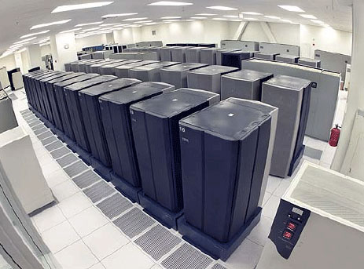




1000 tỷ truy cập
Notes:
Em xin bắt đầu buổi thuyết trình bằng một website khá quen thuộc
Mạng xã hội phát triển → số người sử dụng tăng cao → dữ liệu ngày càng nhiều → vấn đề lưu trữ, các máy chủ hiện tại không đáp ứng nổi
→ cần giải pháp
phân tán ra nhiều server
Tuy nhiên mở rộng phần cứng sẽ tốn nhiều chi phí, và vẫn ko đáp ứng đủ
Cần cải tiến giải pháp phần mềm

Slide 5



Notes:
Cần tìm giải pháp để nâng cao hiệu xuất hoạt động với lượng dữ liệu cực lớn
NOSQL

Slide 6
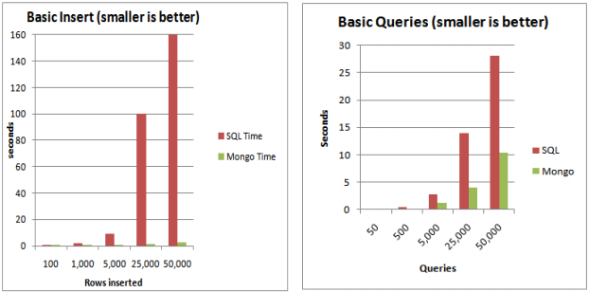
MongoDB vs. SQL Server 2008 Performance Showdown
(ngồn)
Notes:
Biểu đồ so sánh hiệu suất hoạt động giữa MongoDB và SQL Server 2008
→ cho thấy hiệu suất của NoSQL gấp rất nhiều lần csdl truyền thống

Slide 7

mục tiêu đề tài
NoSQL, kiến trúc, phân loại
Áp dụng cơ sở dữ liệu dạng NoSQL
Cách thiết kế cơ sở dữ liệu cho ứng dụng sử dụng NoSQL
Tìm hiểu các triển khai NoSQL phổ biến
Xây dựng một ứng dụng sử dụng cơ sở dữ liệu dạng NoSQL
Notes:
Tìm hiểu các triển khai NoSQL phổ biến như: RavenDB, MongoDB, CouchDB, MemCache, Cassandra…, ưu khuyết điểm của từng loại, tiêu chí để lựa chọn một triển khai cho ứng dụng thực tế.

Slide 8
cách làm việc của nosql để đạt hiệu suất cao
Cách thiết kế dữ liệu phi quan hệ → Không có join khi truy vấn
Không sử dụng SQL → giảm rườm rà
Giảm số lượng các yêu cầu truy cập tới database → lưu vào 1 document
Sử dụng index → tính toán trước các dữ liệu kiểu tập hợp
Khả năng phân tán đơn giản
Notes:
Để đạt đc hiệu suất cao với lượng dữ liệu lớn, NoSQL làm thế nào?
Cách thiết kế dữ liệu phi quan hệ → Không có join khi truy vấn
Sử dụng index → tính toán trước các dữ liệu kiểu tập hợp
Giảm số lượng các yêu cầu truy cập tới database: lưu vào 1 document
Khả năng phân tán đơn giản

Slide 9
cách làm việc của nosql để đạt hiệu suất cao
Facebook Search > 50 GB Data
 | MySQL | Cassandra
Writes Average | ~300ms | 0.12ms
Reads Average | ~350ms | 15ms
Hiệu suất hoạt động trên MySQL và Cassandra

Slide 10




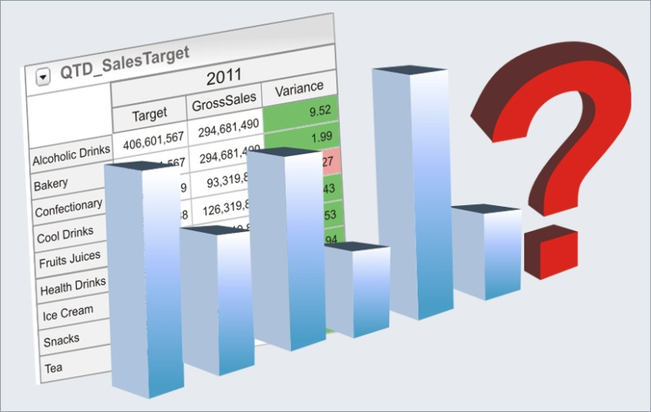
áp dụng vào đâu ?
Phù hợp với những ứng dụng:
Khối lượng dữ liệu rất lớn
Không yêu cầu ràng buộc dữ liệu
Không phù hợp với:
Ứng dụng yêu cầu ràng buộc cao
Các truy vấn phức tạp
Các phân tích hiện đại (BI)
Notes:
Phù hợp: mạng xã hội, thu thập dữ liệu….
Ko phù hợp: ứng dụng tài chính, ngân hàng…. với các con số luôn được cập nhập và cần được cập nhập tức thì. Sự chậm trễ có thể phải trả giá rất đắt. Bởi thế nếu các ứng dụng của bạn thuộc loại này thì hãy lựa chọn cơ sở dữ liệu RDBMS với mô hình quan hệ truyền thống.

Slide 11
CÁC GIẢI PHÁP CƠ SỞ DỮ LIỆU NOSQL
Có 4 loại cơ sở dữ liệu NoSQL:
Key-value store, wide
Column store/ column families
Document database
Graph databases

Slide 12
nội dung trình bày
Giới thiệu đề tài
Tìm hiểu RavenDB
Giới thiệu ứng dụng
Tổng kết

Slide 13
giới thiệu về ravendb
CSDL mã nguồn mở được thiết kế dựa trên kiến trúc client – server
Thuộc loại: document database
Giải pháp dành riêng cho nền tảng .NET
Mô hình dữ liệu linh hoạt => đáp ứng yêu cầu của các ứng dụng thời gian thực
Cho phép xây dựng ứng dụng có hiệu suất cao, độ trễ thấp một cách nhanh chóng và hiệu quả.

Slide 14
tại sao chọn ravendb?
Thừa hưởng sức mạnh của NOSQL, document database.
Hỗ trợ transaction.
Dữ liệu lưu dưới dạng JSON, phi lược đồ (schema-less).
.NET API, RESTful API.
Sử dụng “index” để truy vấn dữ liệu nhanh chóng.
Replication và sharding.
Raven Studio Management
Gói mở rộng: Index Replication, Authorization, Versioning … Có thể mở rộng bằng cách viết các plugins(Managed Extensibility Framework).
…
Notes:
Thừa hưởng sức mạnh của NOSQL nói chung và sức mạnh của document database nói riêng
Hỗ trợ transaction => điều này có nghĩa là dữ liệu của chúng ta được xử lý một cách an toàn và đáng tin cậy
Dữ liệu lưu dưới dạng JSON, phi lược đồ (schema-less) => không cần định nghĩa trước mô hình dữ liệu/ lược đồ.
Hỗ trợ .NET API, RESTful API => có thể sử dụng Linq để truy vấn dữ liệu trong các ứng dụng .NET hoặc xây dựng ứng dụng chỉ sử dụng JavaScript và HTML dựa trên HTTP API( write a fully functioning RavenDB application using just JavaScript and HTML, database documents are addressable resources via unique URLs and those resources can be acted upon using the HTTP verbs GET, PUT, POST and DELETE.)
Sử dụng “index” để truy vấn dữ liệu một cách nhanh chóng => index được thực thi trong suốt bên dưới nên, kết quả truy vấn đã được lưu trữ sẵn => nhanh
Raven Studio Management: giao diện web trực quan, có thể xem, thao tác và truy vấn dữ liệu.
RavenDB còn hỗ trợ replication (tạo bản sao cho các document) và sharding (phân tán dữ liệu thành các phần nhỏ lưu trên nhiều server khác nhau). Có thế kết hợp replication và sharding. Thích hợp cho việc xây dựng các ứng dụng web-scale (có khả năng mở rộng lớn)
Có công cụ quản lý (Raven Studio Management) giao diện web trực quan, có thể xem, thao tác và truy vấn dữ liệu

Slide 15
so sánh ravendb với mssql
 | RavenDB | RDBMS
Dữ liệu | Có cấu trúc, không có cấu trúc. | Có cấu trúc, dữ liệu phải được chuẩn hóa.
Kiểu dữ liệu | Không cần định nghĩa trước kiểu dữ liệu.Dữ liệu lưu trữ dưới dạng JSON | Phải định nghĩa trước kiểu dữ liệu
Lược đồ | Không yêu cầu | Yêu cầu lược đồ
Kiến thức SQL | Không yêu cầu | Yêu cầu SQL
Truy vấn | Sử dụng index (cú pháp Linq) | Truy vấn SQL.
Ràng buộc dữ liệu | Bỏ qua ràng buộc dữ liệu | Ràng buộc dữ liệu
Join | Không có | Có
Hiệu suất I/O | Tốt với mô hình batch processing và những tối ưu về đọc ghi dữ liệu. | Kém do thiết kế đảm bảo sự ra vào liên tục của dữ liệu.
Mở rộng | Đơn giản, việc tăng số lượng node trong hệ thống dễ dàng | Khó mở rộng hơn. Hạn chế về số lượng node
Phần cứng | Yêu cầu thấp hơn về giá trị và tính đồng nhất của phần cứng | Yêu cầu phần cứng cao
Notes:
Mặc dù RavenDB đã cố gắng làm cho việc sử dụng trở nên đơn giản nhất có thể, nhưng vẫn còn những trở ngại trong việc thay đổi suy nghĩ của nhà phát triển về việc mô hình dữ liệu. Chúng ta cần suy nghĩ về dữ liệu theo một cách khác so với trước đây đã từng làm với cơ sở dữ liệu quan hệ. Đây là những thứ mà chúng ta cần xác định rõ ràng trước khi chọn RavenDB làm công nghệ lưu trữ cho ứng dụng mới phát triển với thời hạn hoàn thành giới hạn.
- Tuy nhiên, học cách mô hình dữ liệu các document với RavenDB và làm việc với RavenDB sẽ là những kinh nghiệm bổ ích bởi vì chúng ta sẽ có được những thông tin phản hồi ngay lập tức. Và khi chúng ta hoàn thành việc học này rồi thì việc phát triển ứng dụng sẽ nhanh chóng và dễ dàng hơn rất nhiều.
- Mặc dù chúng ta có EF 4.1 code first, FNH (Fluent NHibernate)với việc automappings, thậm chí là micro-orms như Massive hay là Petapoco làm rất tốt trong việc đơn giản quá trình phát triển ứng dụng khi làm việc với SQL server, nhưng nó còn dễ dàng hơn khi làm việc với RavenDB. Chúng ta không cần nghĩ về việc mapping và normalization, chỉ cần có đối tượng là xong.

Slide 16
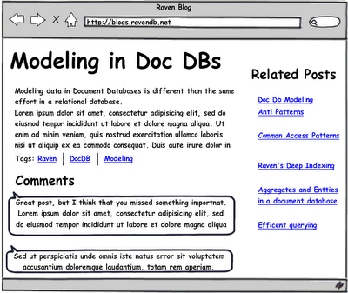
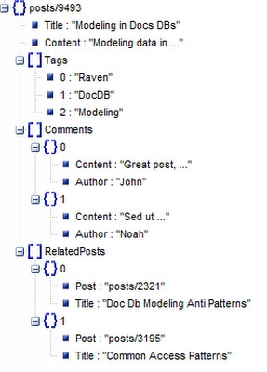
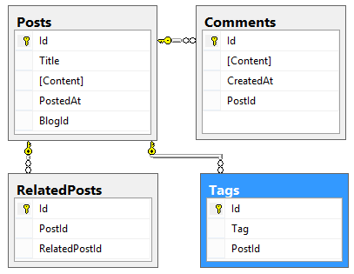
so sánh ravendb với mssql
RAVENDB
Hiệu suất
MSSQL
Giảm số lượng các yêu cầu truy cập tới database
Không có join khi truy vấn
Indexes: tính toán trước các dữ liệu kiểu tập hợp
Notes:
Chúng ta được nghe nói RavenDB xử lý nhanh và nhanh hơn cả MSSQL. Điều này thì thực sự không đúng. RavenDB thực sự chính nó không nhanh hơn MSSQL nhưng những ựng xây dựng với RavenDB thường nhanh hơn so với những ứng dụng xây dựng dựa trên MSSQL. Xem qua một ví dụ cụ thể để biết tại sao.
Có một số lý do giải thích cho điêu này như sau:
Giảm số lượng các yêu cầu truy cập tới database:
RavenDB cho phép bạn lưu trữ toàn bộ đối tượng và các tập hợp bên trong một document duy nhất. Đó là lý do tại sao chúng ta gửi yêu cầu tới RavenDB server ít hơn so với MSSQL.
Không có join khi truy vấn:
Mặc dù RavenDB có một số khái niệm hỗ trợ join giữa các document, nhưng nó bao gồm luôn cả việc phi chuẩn hóa dữ liệu. Thay vì lấy tất cả thông tin cần thiết từ nhiều document khác nhau bằng cách gôm chung vào 1 câu truy vấn , chúng ta đã có tất cả thông tin cần thiết bên trong một document duy nhất. RavenDB rất nhanh trong việc load lên một document. Đó là lý do cho việc tăng hiệu suất ở đây.
Indexes: tính toán trước các dữ liệu kiểu tập hợp
Map/reduce được sử dụng để tính toán bên dưới, chạy nền (không ảnh hưởng đến việc truy cập cơ sở dữ liệu của chương trình), và lưu trữ kết quả tính toán trên đĩa cứng. Vì thế những truy vấn đó rất ít tốn chi phí vì tất cả các tính toán đã được thực hiện. Tương tự như vậy, các indexes map thông thường cũng cho kết quả truy vấn nhanh. Tuy nhiên chúng ta cũng nên lưu ý là, indexes có BASE consistency (tính nhất quán cơ bản), điều đó có nghĩa là, kết quả chúng ta có được có thể là kết quả cũ và cần phải nắm bắt được thao tác ghi xuống cơ sở dữ liệu mới nhất. Điều đó cũng có nghĩa là trong những hệ thống lớn (busy systems), chúng ta không được đảm bảo rằng chúng ta sẽ luôn có kết quả mới nhất dựa vào index, nhưng điều đó lại là một điểm mạnh của RavenDB theo một hướng khác, bởi vì những thao tác viết xuống cơ sở dữ liệu không bị ảnh hưởng bởi số lượng các indexes. Nó hoàn toàn đơn giản và RavenDB cập nhật indexes dưới nền mà không làm chậm hiệu suất thao tác insert/update dữ liệu.

Slide 17
so sánh ravendb với mssql
Tính đơn giản
Khó khăn bước đầu trong việc mô hình dữ liệu với RavenDB.
Thiết kế mô hình dữ liệu trong RavenDB mang lại lợi ích lớn là kết quả trả về nhanh.
Không mapping và chuẩn hóa dữ liệu.
Công cụ và hệ sinh thái
RavenDB có Raven Studio Management.
RavenDB không hỗ trợ tốt ad-reporting.
Notes:
Mặc dù RavenDB đã cố gắng làm cho việc sử dụng trở nên đơn giản nhất có thể, nhưng vẫn còn những trở ngại trong việc thay đổi suy nghĩ của nhà phát triển về việc mô hình dữ liệu. Chúng ta cần suy nghĩ về dữ liệu theo một cách khác so với trước đây đã từng làm với cơ sở dữ liệu quan hệ. Đây là những thứ mà chúng ta cần xác định rõ ràng trước khi chọn RavenDB làm công nghệ lưu trữ cho ứng dụng mới phát triển với thời hạn hoàn thành giới hạn.
- Tuy nhiên, học cách mô hình dữ liệu các document với RavenDB và làm việc với RavenDB sẽ là những kinh nghiệm bổ ích bởi vì chúng ta sẽ có được những thông tin phản hồi ngay lập tức. Và khi chúng ta hoàn thành việc học này rồi thì việc phát triển ứng dụng sẽ nhanh chóng và dễ dàng hơn rất nhiều.
- Mặc dù chúng ta có EF 4.1 code first, FNH (Fluent NHibernate)với việc automappings, thậm chí là micro-orms như Massive hay là Petapoco làm rất tốt trong việc đơn giản quá trình phát triển ứng dụng khi làm việc với SQL server, nhưng nó còn dễ dàng hơn khi làm việc với RavenDB. Chúng ta không cần nghĩ về việc mapping và normalization, chỉ cần có đối tượng là xong.

Slide 18
so sánh ravendb với mongodb và couchdb
 | MongoDB | CouchDB | RavenDB
Documents
Format | BSON | JSON | JSON
Metadata | No | System | System + Custom
Versioning | No | Yes | Included Plug-in
Attachments | GridFS | Yes | Yes
Map/Reduce | JavaScript + others | JavaScript | LINQ
Bulk Load | Monogoimport utility | Yes | Yes
Adhoc Query | Yes | No | No
Notes:
Metadata

Slide 19
so sánh ravendb với mongodb và couchdb
 | MongoDB | CouchDB | RavenDB
Storage
Sharding | Available in 1.6 | Yes | Yes
Durability | Single Server will be available in 1.8 | "crash-only" design | write ahead logging and snapshot isolation for guaranteed crash recovery via ESE
Transactions | No | No | Yes
Concurrency | Update in-place | MVCC (Multi-version Concurrency Control) | Optimistic concurrency
Consistency | Strong Master / Eventual Slave | Strong Node / Eventual Cluster | Eventual
Replication | Master-Slave | Peer-based | Included Plug-in
Notes:
Optimistic concurrency
Phân tán dễ dàng
Replication + Sharding

Slide 20
so sánh ravendb với mongodb và couchdb
 | MongoDB | CouchDB | RavenDB
Interface
Interface Protocol | Custom protocol over TCP/IP | HTTP/REST | HTTP/REST
.NET API | 3rd Party Projects | 3rd Party Projects | Included
Other
Triggers | No | Update Validation Security | Yes
Security | Basic | Basic | Basic using included plug-in
Written In | C++ | Erlang | C#
Notes:
- .Net API

Slide 21
nội dung trình bày
Giới thiệu đề tài
Tìm hiểu RavenDB
Giới thiệu ứng dụng
Tổng kết

Slide 22
người dùng của hệ thống
Unlogin
Member
Manager
Owner

Slide 23
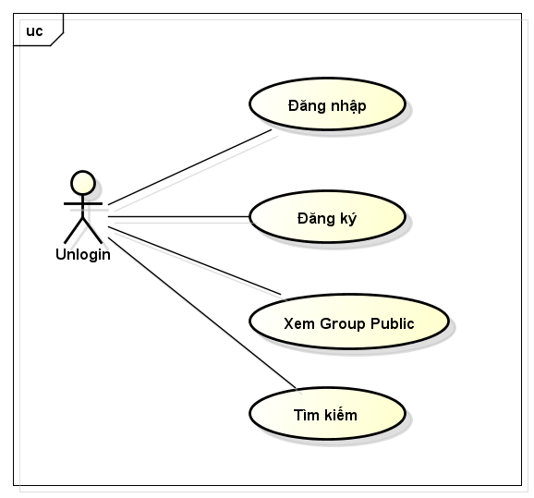
use case khi chưa login

Slide 24
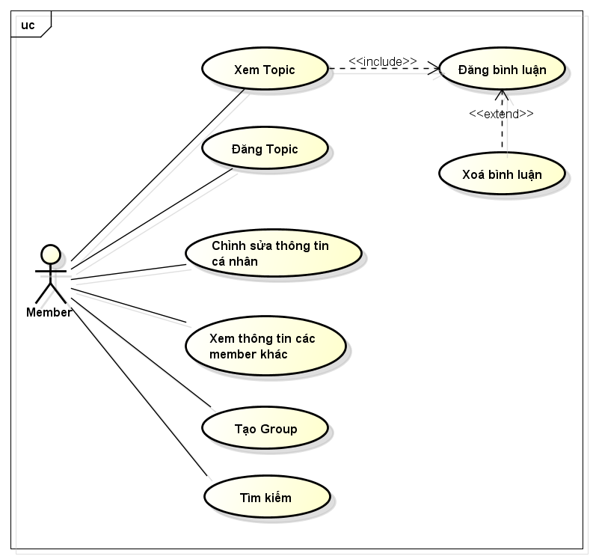
use case của member

Slide 25
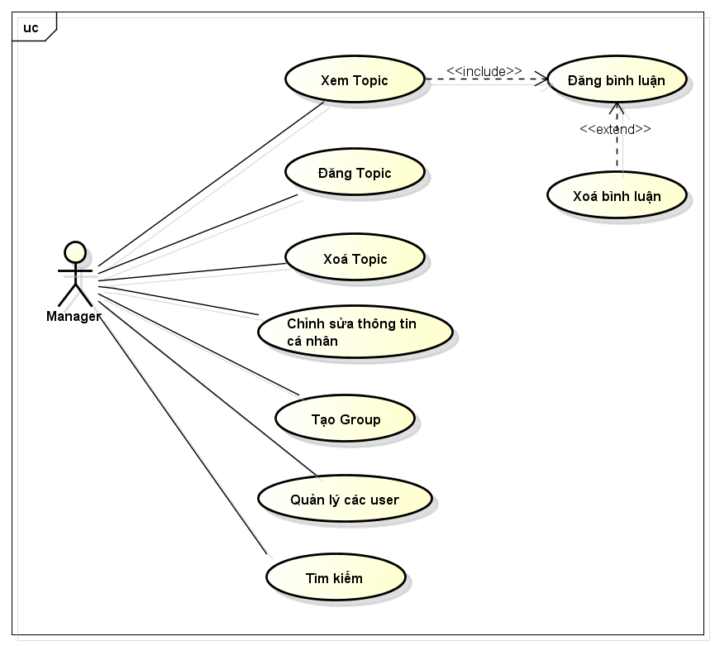
use case của manager

Slide 26
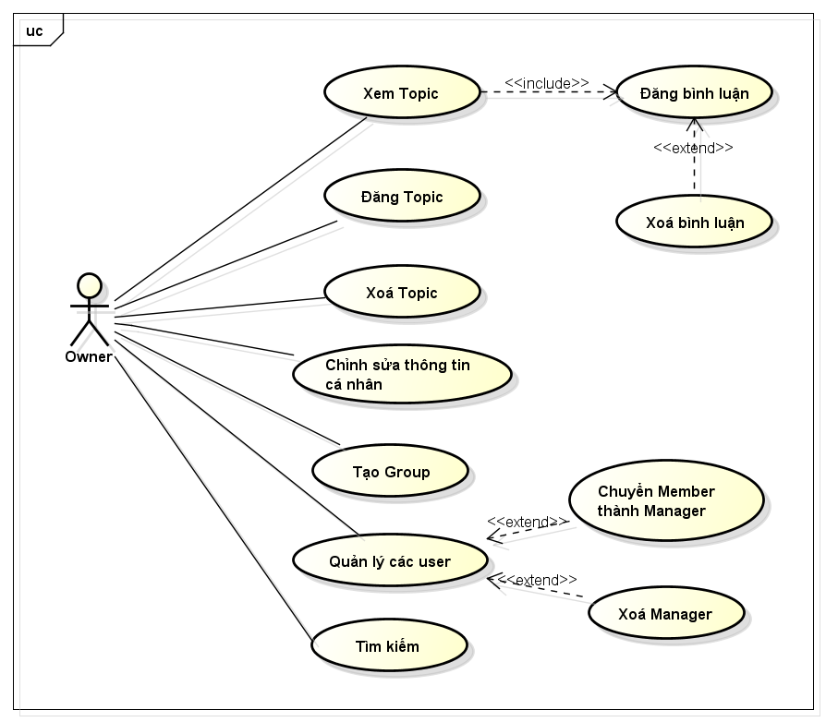
use case của owner

Slide 27
Clients Asia
Clients MiddelEast
Clients American
Client 1
Client 2
Client 1
Client 2
Client 1
Client 2
Client n
Client n
Client n
Web server
Thiết kế mô hình 3 tầng
Model
View
Controller
Database server
Server Asia
Server MiddelEast
Server American

Slide 28
Uses
Core
Service
Implement
Domain
Interface
Uses
Uses
Uses
Injects dependencies
Kiến trúc Website
Web
Controller
UnityContainer
View
Model

Slide 29
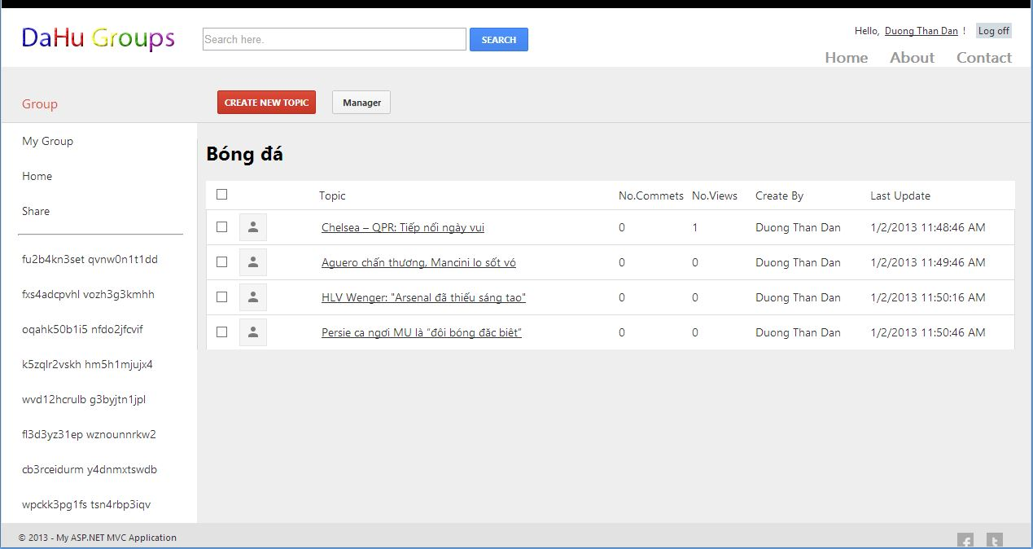
giao diện chương trình

Slide 30
nội dung trình bày
Giới thiệu đề tài
Tìm hiểu RavenDB
Giới thiệu ứng dụng
Tổng kết

Slide 31

kết quả đạt được
Về mặc lý thuyết
Tổng hợp và phân tích khá chi tiết về cơ sở dữ liệu NoSQL cùng với những ứng dụng thực tiễn của nó.
Tìm hiểu tổng quan những loại khác nhau của NoSQL bao gồm: key-value store, column families, document database và graph database.
Tìm hiểu sâu về tính năng, đặc điểm và những lợi ích của document database.
Về thực nghiệm:
Xây dựng được một ứng dụng có các chức năng cơ bản giống Google Groups sử dụng cơ sở dữ liệu RavenDB trên nền Web.
Notes:
Tìm hiểu sâu về tính năng, đặc điểm và những lợi ích của document database. Một số loại phổ biến là: RavenDB , MongoDB, CouchDB.
Ứng dụng tuy không quá quy mô nhưng cũng đã áp dụng được những kĩ thuật cơ bản và nâng cao của RavenDB và
ứng dụng đã thể hiện tốc độ vượt trội khi hoạt động với một lượng lớn dữ liệu, đáp ứng được yêu cầu đề ra

Slide 32

chưa làm được
Chỉ tìm hiểu sâu cách hoạt động, cách sử dụng của document database. Trong khi còn 3 loại chỉ mới tìm hiểu tổng quan là: key-value store, column families và graph database.
Một số kĩ thuật đặt biệt của RavenDB chưa áp dụng qua: full-text search, HTTP API,… Một số gói hổ trợ nâng cao như: Authentication & Authorization, Versioning Bundle, Encryption Bundle, Index Replication Bundle…
Về chương trình: các chức năng còn đơn giản, chưa có quản lý phân quyền.

Slide 33

hướng phát triển
Tìm hiểu thêm vấn đề phân tán
dữ liệu ở nhiều máy chủ.
Tìm hiểu thêm các vấn đề quản lý transaction. Đặc biệt xử lý tình huống cơ sở dữ liệu phân tán trên nhiều máy chủ.
Một số vấn đề như bảo mật, config server, backup và restore dữ liệu trên cơ sở dữ liệu NoSQL.

